Slide 1
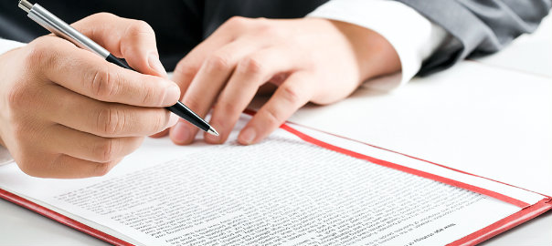
YAZIŞMALAR

Slide 2
Yazışma Nasıl Yapılır?
Mektup yazmak, aklımızdan geçenleri anlatmak bir şekle sokarak kâğıda dökmektir.
Sadece idari ve resmi yazışmaların klavyede yazılması gerçeğini unutulmamalıdır. El yazınız okunaksız ise, yazışmalarınızın mutlaka daktilo veya bilgisayarda yazılması uygun olur.
Mektup yazarken dikkat edilmesi gerekenler şu şekildedir…

Slide 3
Kâğıt
Şu iki format mektup için standarttır: A4 (2lx29,7) veya bloknot (21x14,5).Yeterli
kalınlıkta bir kâğıt seçerseniz yazınız arkasına geçmez. Kâğıdı istediğiniz renkte seçebilirsiniz; beyaz her yerde geçerlidir, fildişi, açık mavi şıktır.
Kareli ya da çizgili kâğıda mektup yazılmaz. Düz bir satıhta yazamıyorsanız, altına bir çizgili kâğıt koyarak düzgün yazmalısınız.
Kâğıtların temiz ve kırışık olmamasına dikkat edilmelidir.
Bu karşınızdaki kişiye verdiğiniz değerin göstergesidir.

Slide 4
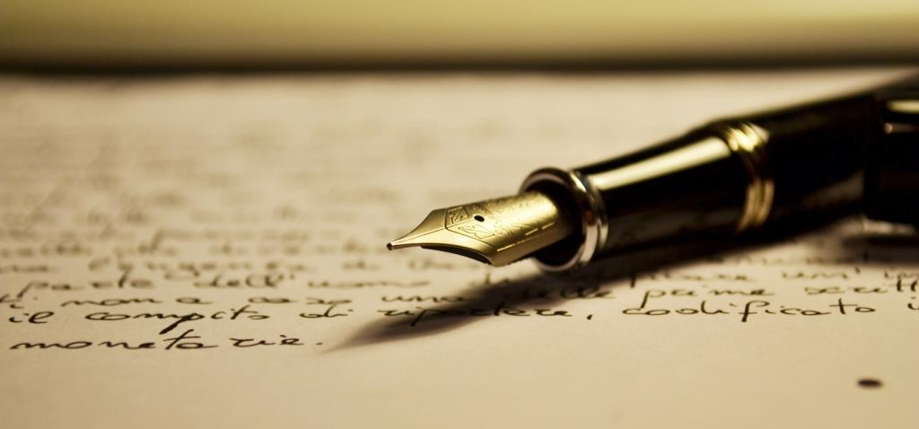
Kalem
Resmi bir mektup keçeli veya kaliteli bir tükenmez kalemle yazılabilirken, özel mektuplarınızı mavi ya da siyah renkli kalem ile yazılması uygundur. Kırmızı kalem yazışmalarda asla kullanılmayacak bir renktir.

Slide 5
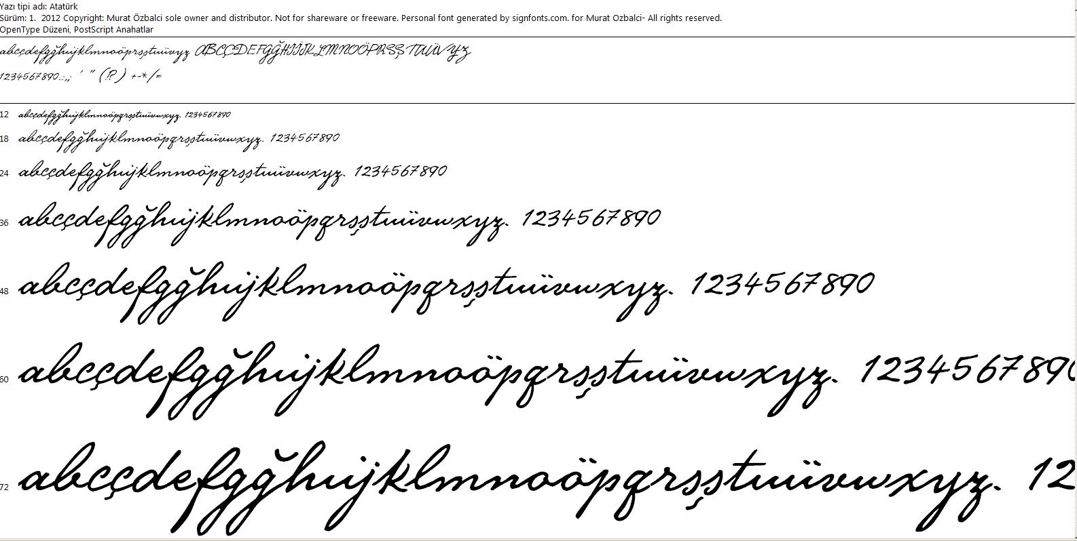
Yazı
Okunaklı yazmaya özen gösteriniz ki, karşınızdaki mektubunuzu keyifle okuyabilsin.
Dilbilgisi ve imla kurallarına uyarak yazılan mektuplar kusursuz mektuplardır. Kelimelerde yanlışlık yaptığınızda üstünü çizmeyin, silgi ile silip görüntüyü bozmayarak, hatalı yazdığınız mektubu yeniden yazın.
Hatta önceden bir müsvedde bile hazırlayabilirsiniz.

Slide 6
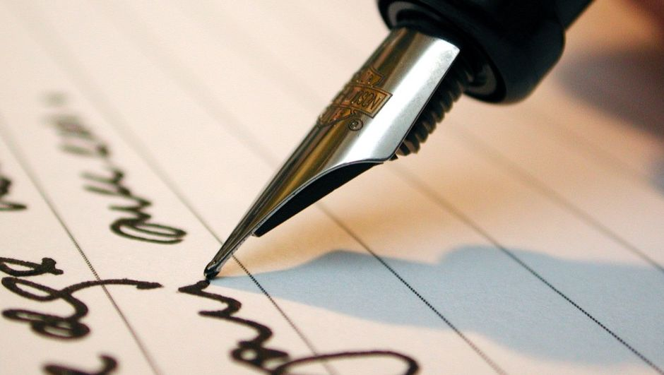
Sunuş
Mektubunuz ilk bakışta göz almalıdır. Bunun için; Mektup kâğıdınıza bir şey bastırtmadıysanız sol köşeye adresinizi ve telefon numaranızı yazın, tarihi el ile sağ üst köşeye yazın.
Ankara, 17.06.2006 veya 17 Mayıs 2006 gibi. İsterseniz tarihi imzanızın altına da yazabilirsiniz.
Görünümün kusursuz olmasını istiyorsanız, kâğıdın sol tarafında 5 cm, sağ tarafında 1 cm, ait ve üst bölümünde de 2’şer cm bırakarak metninizi yazın.
Kalem kaliteli olmalıdır.

Slide 7
Hitap Şekilleri
Unutmayınız, hitap şekliniz mektubunuzun içeriği ile uyumlu olmalıdır.
Arkadaşlarınıza, akrabalarınıza, tanıdıklarınıza hitap ederken, içten olmalısınız.
Samimi olmadığınız bir tanıdığınıza hitap ederken ise 'Sevgili Bay Mehmet ', 'Sevgili Bayan Nükhet’; daha resmi olduklarınıza da 'Sayın Bay Levent' veya 'Sayın Bayan Didar ' diye yazabilirsiniz.
Resmi bir mektup yazıyorsanız ve direkt isme hitap etmeyecekseniz, 'Sayın Bayan’, 'Sayın Bay' ya da bunların sadece çoğul şekillerini yazabilirsiniz.
Örneğin 'baylar' veya 'bayanlar' gibi; ama bu sadece bir bölümü veya servisi ilgilendirdiğinde kullanılır. Bunun dışında 'Sayın İlgili' diye de yazabilirsiniz.

Slide 8
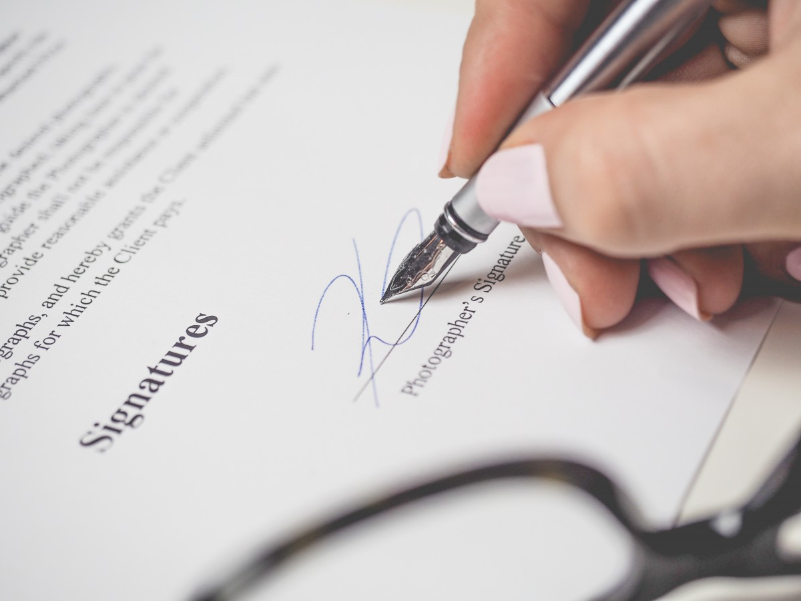
İmza
Mektup bitirildikten sonra imza 2 cm alta, ortaya veya sağ tarafa atılır.
Yakınlarınıza sadece ön isminizi yazmanız yeterlidir. Açık isim-soy isim olabildiği gibi, B. Ateş şeklinde kısaltılmış olarak da imza atılabilir.
İmza kişinin imajıdır.

Slide 9
Zarf
Zarfın mektup kâğıdıyla uyumlu olmasına dikkat edilir.
Alıcı erkek ise, Bay Cüneyt Ateş; delikanlı ise 'Cüneyt Ateş’, resmi bir kişilik ise 'Sayın Bay Ateş' veya 'Sayın Cüneyt Ateş’, 'Sayın Bay Cüneyt Ateş' şeklinde yazılır.
Alıcı bayan ise yine aynı kurallar geçerlidir. Eğer evli bir çifte yazılıyorsa; bay sıfatı daima bayandan önce yazılır;
Bay, Bayan Ateş gibi. Ancak günümüzde bayanların adı önce yazılmaktadır.
Bir mektubu imzalarken ismimize herhangi bir sıfat ekleyemeyiz, sadece doktorlar ekleyebilirler.

Slide 10
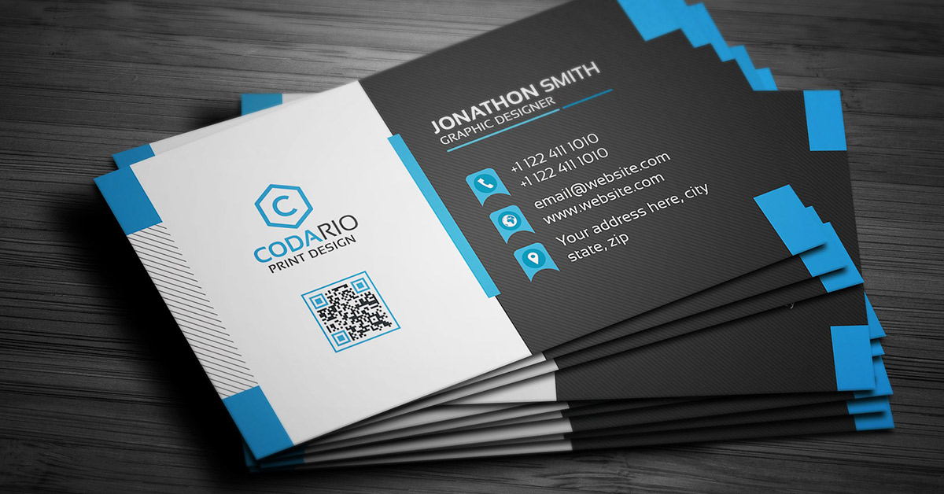
Kartvizit
Kibarlık ve modernliğin sembolü olan kartvizitlerin kullanımı çok yaygındır.
Boyutları ile ilgili kesin kurallar günümüzde artık bulunmamakla birlikte. 10 x 6 cm ölçü kullanılmaktadır.
Kadın ve erkeklerin eskiden olduğu gibi bugün de birbirlerinden farklı şekilde ve boyutta kartvizitlere sahiptirler.
Kartvizit boyutları da artık işlevi hakkında bir ipucu vermemekle birlikte 8,5 x 4,5 cm ölçülerindekilere de rastlanmaktadır.,
İş kartviziti iş hayatında olmazsa olmazlardandır. Kartvizitte ismin ötesinde, meslek, iş, iş adresi ve telefon, faks, e-mail ve internet adreslerini içerir. Hem özel hem de iş bilgilerini kapsayan kombine kartlar da vardır. Kartvizit kullanacağı zaman şu bilgiler aklından çıkarılmamalıdır.
Kartı takdim ettiğinizde bilin ki bu kart sahibinin özel tarzını ve zevkini yansıtmaktadır.
Bunun dışında bir kart, işletmenin pazarlama stratejisini ve biraz da işyerinin kimliğini yansıtır. Bu sebeplerden ötürü, bir iş kartının hazırlanmasında kişilerin özel zevkleri geri planda kalabilir.

